Slide 1

Szemelvények az USA történetéből
Egyetemes jogtörténet repetitórium 2.

Slide 2
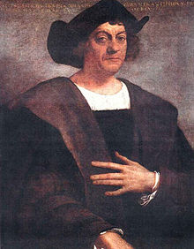
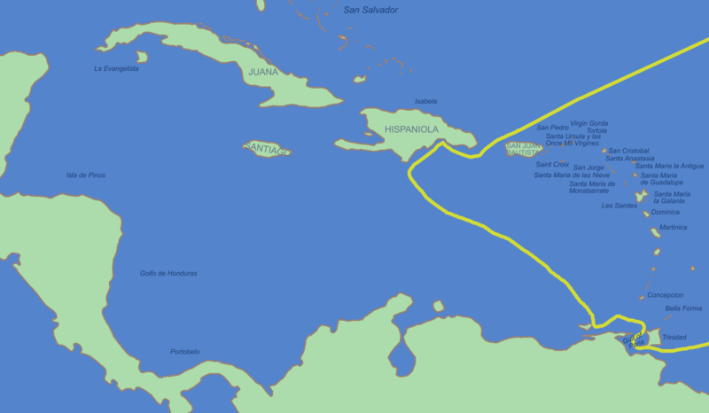
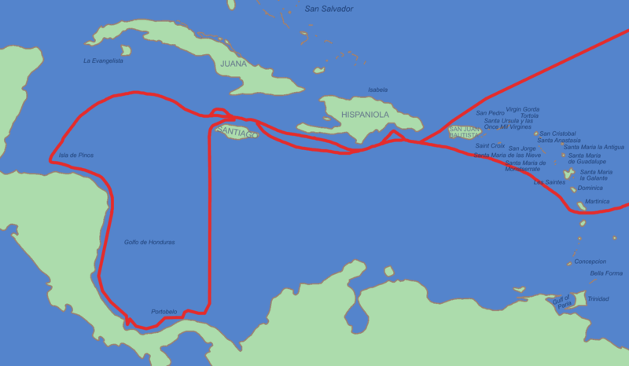
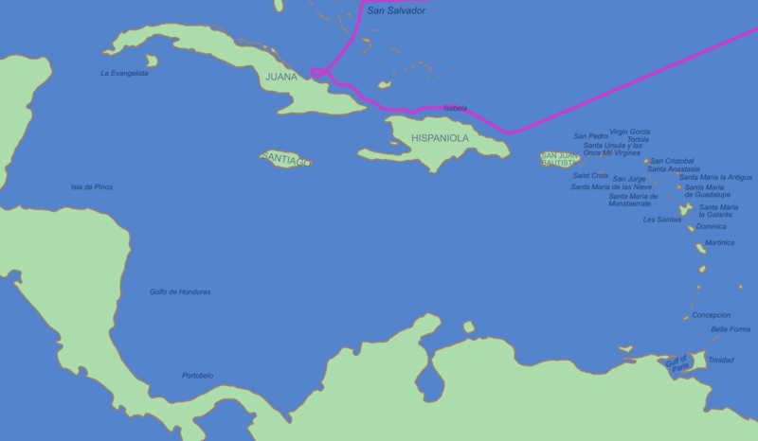
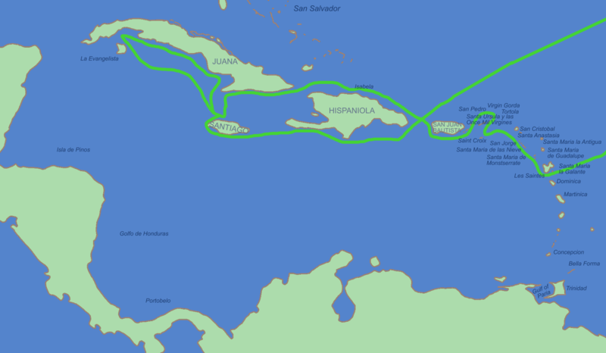
Az újkor hajnalán: Cristoforo Colombo útjai. Célja eljutni Indiába nyugati irányból.
1492 1493 1498 1502

Slide 3
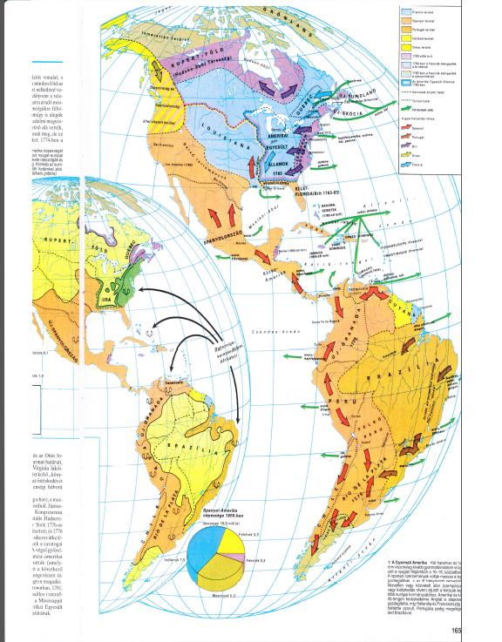

Slide 4
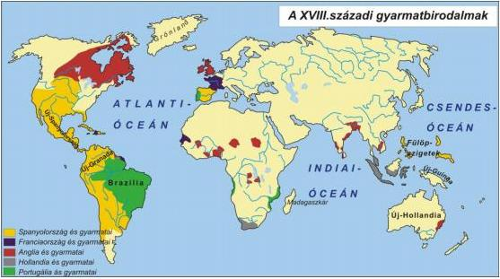
Gyarmatbirodalomak a 18. században
Forrás: Ignácz Dóra Anna szakdolgozata, ELTE 2010

Slide 5
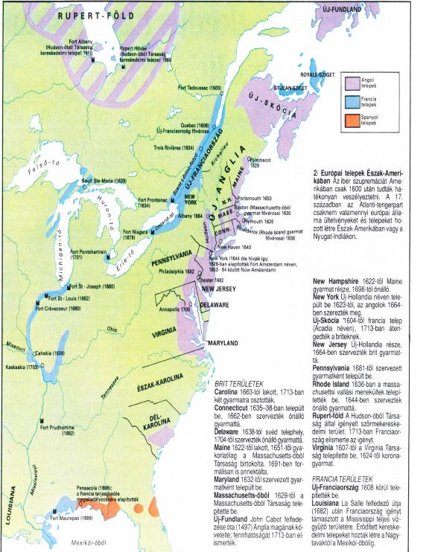

Slide 6
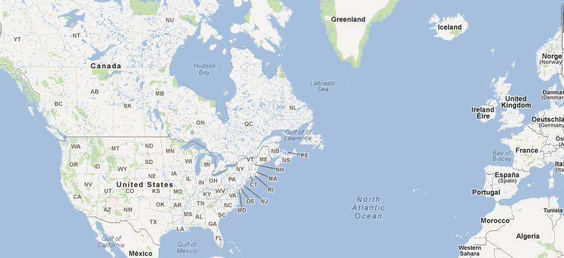

Forrás: GoogleMaps
I.Jakab és a Virginia Társaság hajói 1606-tól kikötnek az amerikai partokon. Gyarmatok alapítása 125 éven keresztül.
Virginia (1607) – Georgia (1733)
1620. november 11. A Mayflower Cape Cod-nál horgonyt vet a puritánok első nagyobb csoportjával. Az új telepesek Mayflower Egyezmény néven szerződést készítenek a jövőbeli kormányzatról, amelyben kijelentik, hogy az igazságos és méltányos törvényeknek alávetik magukat és engedelmeskednek.

Slide 7
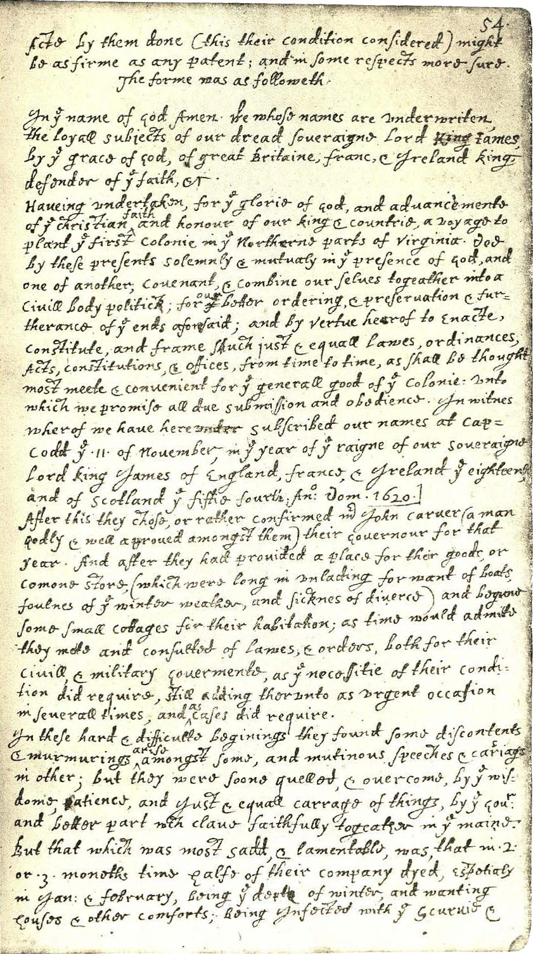
Mayflower Egyezmény
Modern version
In the name of God, Amen. We, whose names are underwritten, the loyal subjects of our dread Sovereign Lord King James, by the Grace of God, of Great Britain, France, and Ireland, King, defender of the Faith, etc.
Having undertaken, for the Glory of God, and advancements of the Christian faith and honor of our King and Country, a voyage to plant the first colony in the Northern parts of Virginia, do by these presents, solemnly and mutually, in the presence of God, and one another, covenant and combine ourselves together into a civil body politic; for our better ordering, and preservation and furtherance of the ends aforesaid; and by virtue hereof to enact, constitute, and frame, such just and equal laws, ordinances, acts, constitutions, and offices, from time to time, as shall be thought most meet and convenient for the general good of the colony; unto which we promise all due submission and obedience.
In witness whereof we have hereunto subscribed our names at Cape Cod the 11th of November, in the year of the reign of our Sovereign Lord King James, of England, France, and Ireland, the eighteenth, and of Scotland the fifty-fourth, 1620.

Slide 8
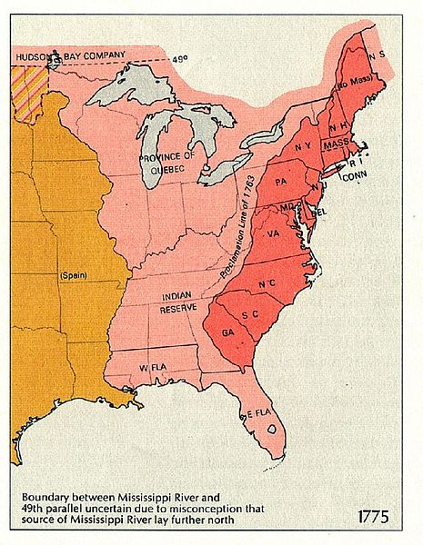
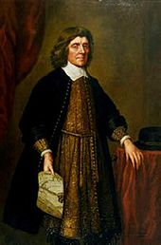
Kolóniák csoportosítása a keletkezésük és a jogi státusuk alapján:
koronagyarmatok- részvénytársaságok
chartális alapítású gyarmatok – puritánok
tulajdonosi kolóniák - Calvert
Cecil Calvert, Baltimore második lordja.
Felhatalmazva, hogy alapítson kolóniát
Terra Mariae
(Maryland) néven.
A kolóniát Henrietta Máriáról,
I. Károly feleségéről nevezték el.
(szerződéses szolgaság)

Slide 9
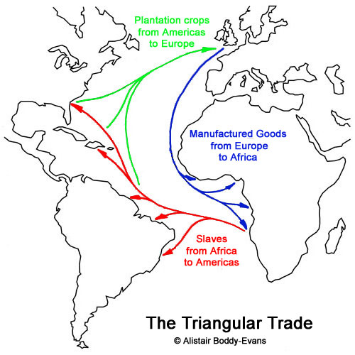
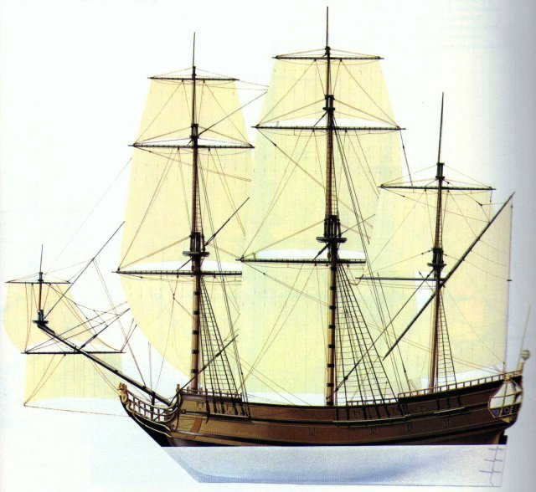
Mindig van rakomány

Slide 10
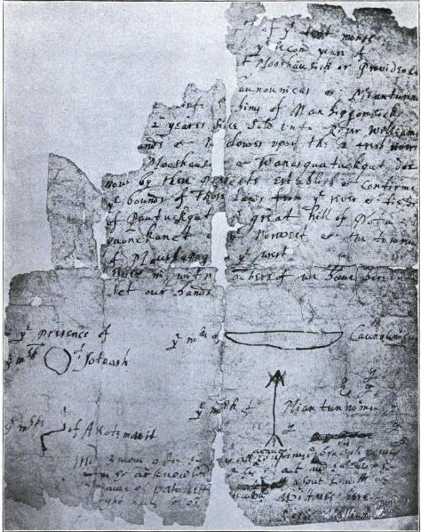
korszakok:
1600-1660
1660-1773
1773-1776
1776-1791
19. sz. első fele (polgárháború)
19. sz. második fele
20. század
Rhode Island állam és Providence ültetvény földjének adománylevele 1636-ból, Canonicus törzsfőnök aláírásával

Slide 11
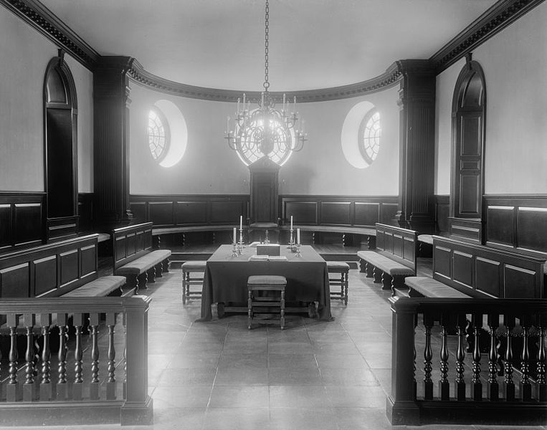
1619. Gyarmati gyűlések
A Polgárok Gyűlése volt az első választott képviselői gyűlés az észak-amerikai gyarmatokon. A gyűlést a Virginia Társaság, az észak-amerikai letelepedés ösztönzésére hívta össze.
Angol mintára két ház van, de mindenki választott képviselő.
A kormányzó a király kinevezettje, de a helyiek fizetik .
Helye:
Jamestown, Virginia (1619-1699)
Williamsburg, Virginia (1699-1776)
a williamsburgi rekonstruált Kapitolium

Slide 12
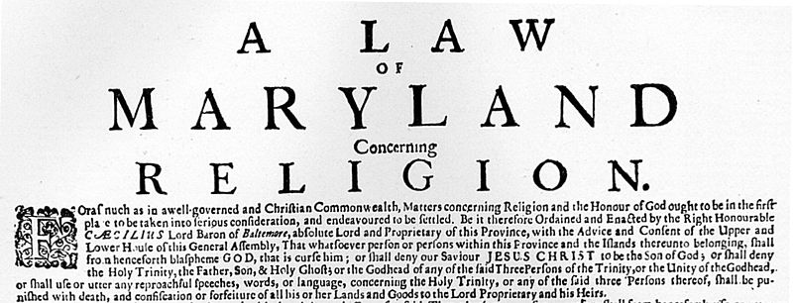
Stuart restauráció alatt
1649. Marylandi vallási tolerancia törvény.
Megelőzi Angliát ahol 1689-ban fogadják el,
de a Test Act érvényben marad.
Navigation Act 1660, 1663 , 1673, 1696

Slide 13
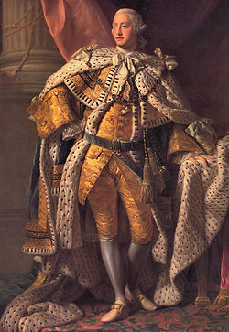
1733. Melasz törvény ( de üdvös elhanyagolás)
1764. Pénz törvény
Cukor törvény,
Bélyeg törvény
1765. Beszállásolási törvény
1767. Újabb vámtörvények
1770. Az angolok a burkolt adótörvények nagy részét visszavonják (argumentáció: nincs az amerikaiaknak képviselője az angol parlamentben)
1773. bostoni teadélután
1774. philadelphiai kongresszus
III. György
uralkodásának ideje:
1760-1820
Notes:
Tv-ek + argumentáció

Slide 14
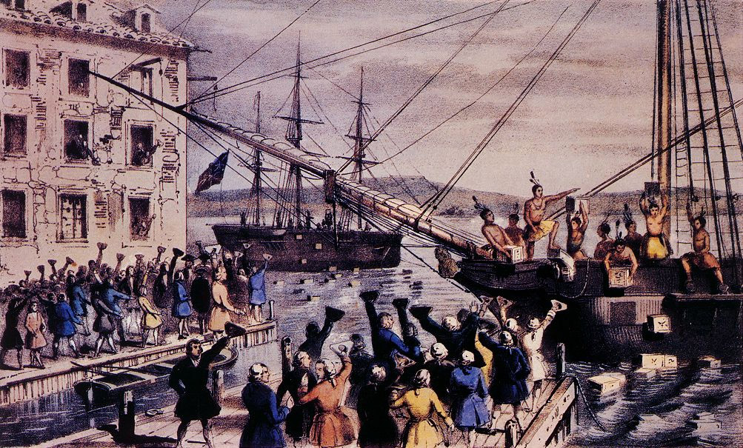
1773. dec. 16. Boston Tea Party
következménye: a „tűrhetetlen törvények”.
a bostoni kikötő bezárása az elpusztított tea árának megtérítéséig
Massachusetts közvetlen brit kormányzás alá rendelése
A kormányzó a hivatalnokok elleni pereket más gyarmatra vagy az anyaországba helyezteti át
a kormányzó saját maga is kiutalhat szállást a katonáknak, ha a gyarmatok törvényhozásai ezt nem teszik meg
Québec tartomány területének növelése és a francia katolikus lakosságnak adott kedvezmények

Slide 15
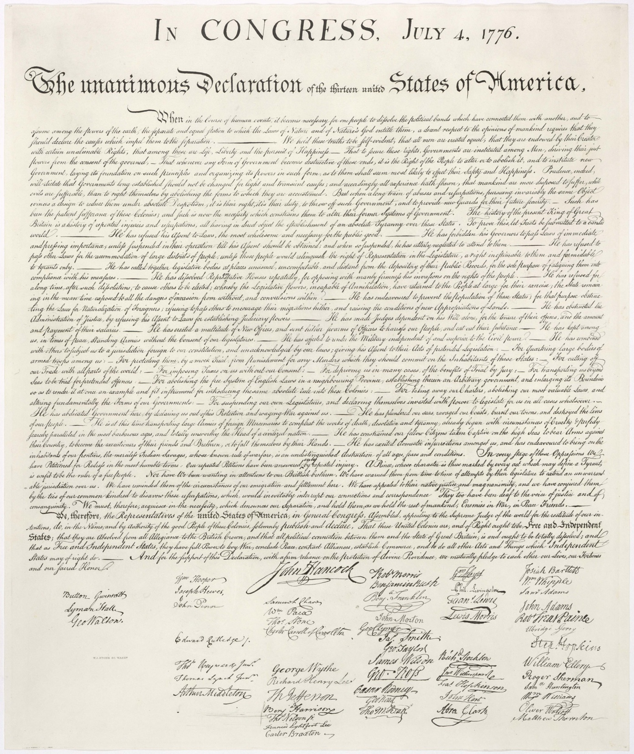
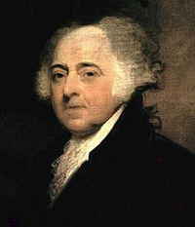
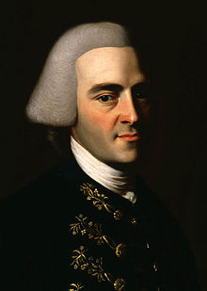
Thomas Jefferson John Adams Benjamin Franklin John Hancock a nyilatkozat megfogalmazói a II. kont. kongresszus elnöke
1776. július 4-én a Kontinentális kongresszus elfogadta a tizenhárom gyarmatnak a Brit Birodalomtól való függetlenségét kimondó határozatát. A döntést hivatalosan bejelentő és megindokló dokumentum az Egyesült Államok függetlenségi nyilatkozata .

Slide 16
1.
Amidőn az emberi események sodrában szükségessé válik egy nép számára, hogy feloldja azokat a kötelékeket, amelyek egy másik néphez fűzték, és elfoglalja a földkerekség Hatalmai között a Természet Törvényei és a Természet Istene által részére kijelölt különálló és egyenrangú helyet, akkor az emberiség ítélete iránt érzett illő tisztelet megkívánja, hogy kinyilatkoztassa azokat az okokat, amelyek a különválásra késztették.
Magától értetődőnek tartjuk azokat az igazságokat, hogy minden ember egyenlőként teremtetett, az embert teremtője olyan elidegeníthetetlen Jogokkal ruházta fel, amelyekről le nem mondhat, s ezek közé a jogok közé tartozik a jog az Élethez és a Szabadsághoz, valamint a jog a Boldogságra való törekvésre. Ezeknek a jogoknak a biztosítására az Emberek Kormányzatokat létesítenek, amelyeknek törvényes hatalma a kormányzottak beleegyezésén nyugszik. Ha bármikor, bármely Kormányforma alkalmatlanná válik e célok megvalósítására, a nép Joga, hogy az ilyen kormányzatot megváltoztassa vagy eltörölje, és új Kormányzatot létesítsen, olyan elvekre alapítva és hatalmát olyan módon szervezve, amely jobban védi Biztonságát, és jobban elősegíti Boldogulását. A józan ész azt kívánja, hogy a jól bevált Kormányzatot ne változtassuk meg jelentéktelen és múló nehézségek miatt; és valóban a tapasztalat azt mutatja, hogy az emberiség inkább szenved mindaddig, amíg a rossz nem válik elviselhetetlenné, mintsem hogy kivívja jogait, és eltörölje a megszokott formákat. Ha azonban a visszaélések és bitorlások hosszú sora mindig ugyanazt a Célt szem előtt tartva azt bizonyítja, hogy a népet teljes zsarnokságba kívánják hajtani, a nép joga és a nép kötelessége, hogy az ilyen Kormányzat igáját levesse, és jövő biztonsága érdekében új Védelmezőkről gondoskodjék. - Ilyenek voltak e Gyarmatok türelemmel elviselt szenvedései, és ilyen immár a szükségesség, amely arra kényszeríti őket, hogy megváltoztassák előbbeni Kormányzati Rendszerüket. Nagybritánnia jelenlegi Királyának a története nem egyéb, mint ismételt jogtalanságok és bitorlások sorozata, amelynek határozott célja a teljes zsarnokság érvényesítése Államaink felett. Mindezeknek a bizonyítására engedtessék meg nekünk, hogy Tényeket terjesszünk a pártatlan világ elé.
Megtagadta a közjó szempontjából legcélszerűbb és legszükségesebb törvények Szentesítését.
Megtiltotta Kormányzóinak, hogy jóváhagyják a legsürgősebb és legfontosabb törvényeket, hacsak fel nem függesztették azok végrehajtását, mindaddig, amíg elnyerik a Szentesítést, amit viszont végletekig halogatott.
Visszautasított olyan nagyobb kerületekre vonatkozó Törvényeket, amely kerületek népessége nem adta fel a törvényhozó testületben való Képviselet jogát, azt a jogát, amely felbecsülhetetlen értékű a népre nézve, és csak a zsarnokok szemében rettenetes.
A törvényhozó testületeket szokatlan, kényelmetlen és Levéltáraiktól távol eső helyekre hívta egybe, avval a nyilvánvaló szándékkal, hogy kifárasztva azokat, saját rendelkezéseivel szemben engedékenységre bírja.
Ismételten feloszlatta a Képviselőházakat, amelyek férfias szilárdsággal szembeszálltak a nép jogai ellen intézett támadásaival.
Notes:
AMERIKA TIZENHÁROM EGYESÜLT ÁLLAMÁNAK EGYSÉGES NYILATKOZATA.1.

Slide 17
2.
A feloszlatás után hosszú ideig megakadályozta az új választást, s így a törvényhozó hatalom, amely nem Semmisülhet meg, visszaszállt a Népre, az Állam viszont időközben külső veszélyeknek és belső megrázkódtatásoknak volt kitéve.
Igyekezett megakadályozni Államainknak a benépesülését. Ebből a célból megakadályozta a Külföldiek Honosítására vonatkozó törvények végrehajtását; visszautasította a bevándorlást előmozdító törvényeket, és megnehezítette új Földek Birtokbavételét.
Megakadályozta az Igazságszolgáltatás Működését, megtagadván Hozzájárulását a Bírói Hatalom gyakorlását biztosító törvényektől.
Olyan Bírákat nevezett ki, akiknek hivatali megbízatása, fizetésének összege és kifizetése kizárólag az ő Akaratától függött.
Új Hivatalok tömegét létesítette, és Tisztviselők raját küldötte ide, hogy Népünket zaklassák és vagyonát felemésszék.
Béke idején Állandó Hadseregeket tartott közöttünk törvényhozásunk Beleegyezése nélkül.
Arra törekedett, hogy a Katonaságot a Polgári Hatalom fölé helyezze, és attól függetlenné tegye.
Másokkal szövetkezve olyan jogrendnek vetett alá minket, amely idegen az alkotmányunktól, és amelyet nem ismernek el a törvényeink; Hozzájárulását adta ehhez az állítólagos törvényhozáshoz abból a célból:
Hogy hatalmas fegyveres seregeket szállásolhasson el közöttünk;
Hogy színleges Eljárással megvédelmezhesse ezeket az államaink lakosai ellen elkövetett különböző Gyilkosságaikért járó Büntetés ellen;
Hogy elzárhassa Kereskedelmünket a világ minden népétől;
Hogy Beleegyezésünk nélkül adókkal sújthasson minket;
Hogy sok esetben megfoszthasson minket a Bírósági Eljárás igénybevételétől;
Hogy a Tengereken túlra szállíthasson minket, koholt jogsértésekért való felelősségrevonás végett;
Hogy egy szomszédos Tartományban eltörölhesse az Angol Törvények szabad Rendszerét,
Önkényes kormányzatot létesítve és olyannyira megnövelve Határait, hogy azonnal példaképül és megfelelő eszközül szolgálhasson hasonló önkényes rendszernek, ezekbe a Gyarmatokba való bevezetésére is;
Hogy elvehesse Alapítóleveleinket, eltörölhesse alapvető Törvényeinket, és lényegében megváltoztathassa Kormányzatunk rendszerét;
Hogy felfüggeszthesse Törvényhozásunkat, önmagát nyilvánítván olyan Hatalommá, amely a mi ügyeinkben hivatott törvényt hozni.
Letétette Kormányunkat, védelmén kívül állóknak nyilvánított minket, és Háborút indított ellenünk.
Notes:
AMERIKA TIZENHÁROM EGYESÜLT ÁLLAMÁNAK EGYSÉGES NYILATKOZATA.2.

Slide 18
3.
Fosztogatta tengereinket, pusztította Partjainkat, felégette városainkat, és irtotta népünket.
Ebben a pillanatban idegen zsoldosokból álló hatalmas sereget hoz ellenünk, hogy bevégezze a halál, a pusztítás és a zsarnokság már megkezdett és olyan Kegyetlenséggel és arcátlansággal végzett munkáját, amelynek párját a legsötétebb korszakokban sem találjuk, és amely teljességgel méltatlan egy civilizált nemzet Vezetőjéhez.
A nyílt Tengereken Foglyul ejtett Hazánkfiait arra kényszerítette, hogy Fegyvert ragadjanak saját Hazájuk ellen, hogy barátjaik és Testvéreik gyilkosai legyenek, vagy azok Kezei által essenek el.
Lázadást szított soraink között, és rászabadította határaink lakosságára a kegyetlen Indián Vadembereket, akiknek közismert harcmodorához tartozik mindenki kiirtása korra, nemre és körülményekre való tekintet nélkül.
Elnyomatásunk minden újabb állomásánál a legalázatosabban folyamodtunk Orvoslásért; Megismételt Kérelmeinkre, megismételt sértés volt a válasz. Az a fejedelem, akit minden tettében ilyen vonások jellemeznek, Zsarnok, és nem méltó arra, hogy egy szabad Nép uralkodója legyen.
Nem mulasztottuk el Brit testvéreink figyelmét mindezekre a körülményekre felhívni. Időről-időre figyelmeztettük őket azokra a kísérletekre, amelyekkel törvényhozásuk törvényellenes módon kívánta hatalmát fölénk kiterjeszteni. Emlékeztettük őket kivándorlásunk és letelepedésünk körülményeire. Velük született igazságérzetükhöz és nagylelkűségükhöz folyamodtunk, és közös származásunk kötelékeire hivatkozva kértük őket, hogy tagadják meg a jogtalanságokat, amelyek elkerülhetetlenül megszakítják összeköttetéseinket és érintkezésünket. Az igazság és a vérrokonság szava azonban náluk is süket fülekre talált. Így tehát bele kell nyugodnunk a szükségszerűségbe, amely elkerülhetetlenné teszi Szétválásunkat és őket, miként az emberiség többi részét Háborúban Ellenségnek, Békében Barátnak tekintjük.
Mi tehát az Amerikai Egyesült Államok Képviselői, Általános Kongresszusba Összegyűlve a világ Legfelsőbb Bírájának ajánlva szándékaink tisztaságát, e Gyarmatok becsületes Népe Nevében és Felhatalmazása alapján, ünnepélyesen kinyilvánítjuk és kihirdetjük, Hogy ezek az Egyesült Gyarmatok immár természetüknek és joguknál fogva, Szabad és Független Államok; Hogy a Brit Korona iránti Alattvalói Hűség alól Felszabadultak, és hogy minden politikai kötelék, amely e gyarmatokat Nagybritánniához fűzte, megszakadt, illetőleg teljességgel meg kell szakadnia; és hogy mint Szabad és Független Államok, teljes Hatalmuk van Háborút viselni, Békét kötni, Szövetségre lépni, Kereskedelmet űzni és Mindazt tenni, amire Független Államok jogosultak. Az Isteni Gondviselés Védelmébe vetett szilárd hittel, mindnyájan kölcsönösen felajánljuk e nyilatkozat támogatására Életünket, Vagyonunkat és szent Becsületünket.
Notes:
AMERIKA TIZENHÁROM EGYESÜLT ÁLLAMÁNAK EGYSÉGES NYILATKOZATA.3.

Slide 19
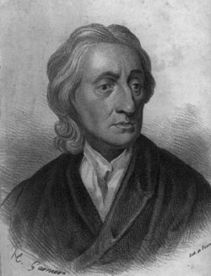
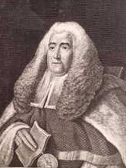
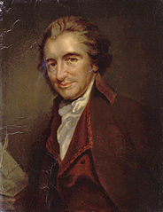
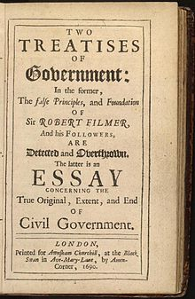
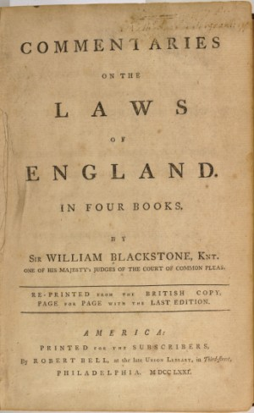
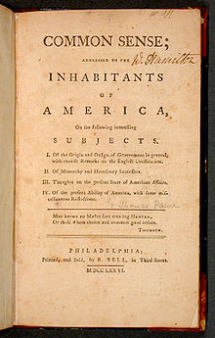
Elméleti, jogi és politikai alapok
J. Locke W. Blackstone T. Paine

Slide 20
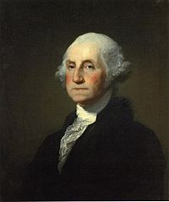
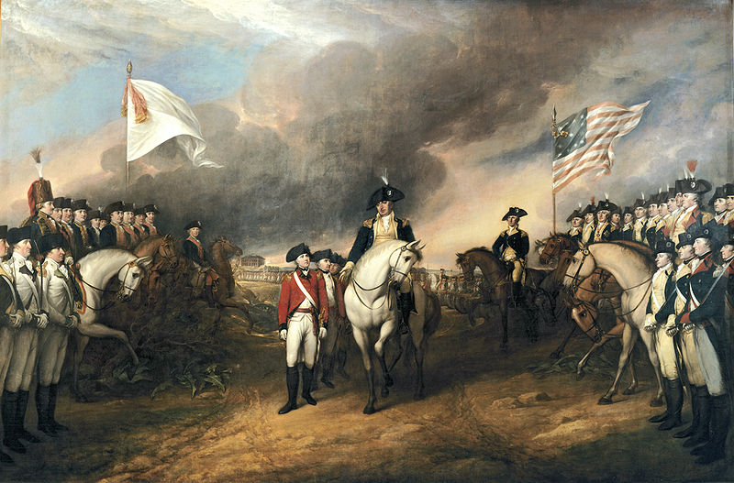
Amerikai függetlenségi háború
1775 – 1783
George Washington
Az USA első elnöke, a hadsereg főparancsnoka
Lord Cornwallis megadja magát Washingtonnak

Slide 21
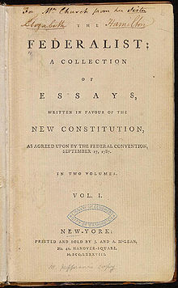
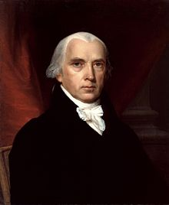

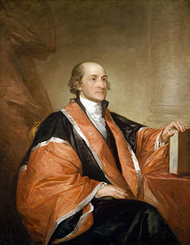
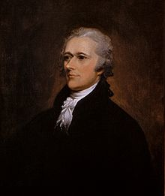
1787-88. Föderalista dolgozatok. Az alapító atyák Publius álnéven érvelnek a föderáció mellett.
James Madison
az USA 4. elnöke.
Az alkotmány atyja (Father of Constitution)
John Jay
Az USA első legfelsőbb bírája,
külügyminiszter
Alexander Hamilton katona, közgazdász, politikai filozófus , alkotmányjogász és az USA első pénzügyminisztere.

Slide 22
Konföderációs Cikkelyek 1777
(1781-ig ratifikálják a tagállamok)
Szuverén államok szövetsége
Központi szerv: Kongresszus
Hatáskör:
nemzetközi szerződéskötés
hadüzenet, békekötés
indiánok felügyelete
pénz-, súly-, és mértékrendszer kialakítása
postaügy
államok közötti bíráskodás
hadsereg tisztjeinek kinevezése, szabályozás

Slide 23
Miért nem volt hatékony a Kongresszus?
Adót nem vethetett ki.
Törvényt nem hozhatott.
Hadsereget csak az államoktól igényelhetett.
Nem rendelkezett kényszerítő erővel, és eszközzel, sem az állampolgárok, sem az államok felett.

Slide 24
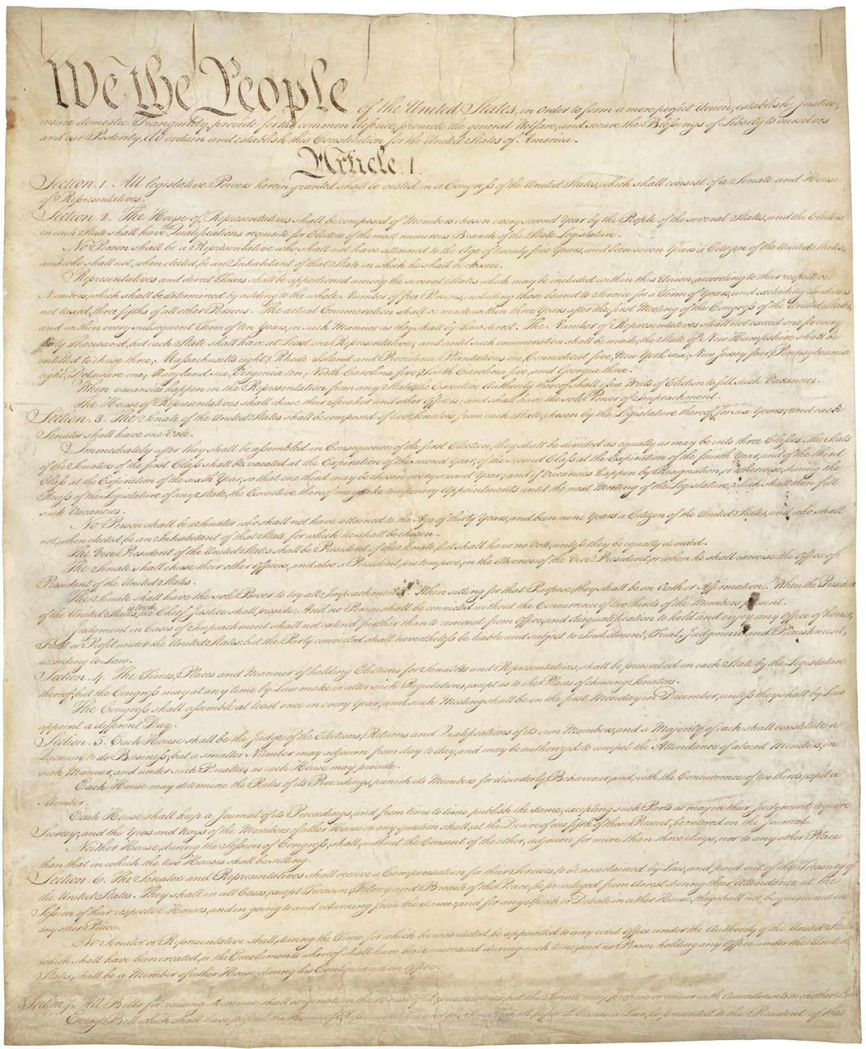
Constitution of the United States of America cikkelyei (1787)
Az alkotmány hét főcikkelyből áll:
1. A törvényhozói hatalom: (Legislative Branch)
- A Kongresszus, ami egy Szenátusból és a Képviselőházból áll.
- Választások módja
- Szenátori és képviselői tisztség betöltésére irányuló előfeltételek
- A törvényhozói hatalom jogai
2. A végrehajtói hatalom (Executive Branch)
- Az elnökség: Tisztség betöltésének feltételei, elnöki eskű, jogkör.
- Az alelnök: A Szenátus feje
3. Bírósági hatalom (Judiciary Branch)
- Legfelső bíróság (Supreme Court) [magában foglalta a Legfelsőbb Bíróságot és az Alkotmánybíróságot]
- Tárgyalás esküdtszék jelenlétében minden bűnügyi perben
- A hitszegés büntetése
4. Államok hatalma
- Az államok és a kormány közti viszony leírása: Miben van az államoknak saját hatásköre, és miben dönthet csak a Kongresszus.
- Az államok közti szabad költözés joga
5. Változtatás az alkotmányon
Leírja, hogy milyen módon és hogyan lehet változtatást javasolni az alkotmányban.
6. Az Egyesült Államok törvényei
Minden köztisztviselőnek és bírónak esküt kell tennie az alkotmányra
7. Aláírások
Eredetileg a 13-ból csak 9 államnak kellett aláírnia, hogy törvénybe lépjen. 1790 májusában a tizenharmadik állam, Rhode Island is aláírta

Slide 25
Az USA törvényhozó szerve
Kongresszus
Képviselőház Szenátus • 2 évre 6 évre /
2 évente 1/3-a cserélődik
• népességarányos képviselet tagállamonként 2 – 2 szenátor
Arányszám: fehérek
indián nem
mindenki más 3/5-e
• 25 éves, 7 éve USA állampolgár 30 éves, 9 éve USA állampolgár
↑ ↑ ↑ ↑ ↑ ↑ ↑ ↑ ↑ ↑ ↑ ↑
Állampolgárok választják delegálják a tagállamok

Slide 26
Az USA végrehajtó hatalma
Elnök ₌ államfő
kormányfő
haderő főparancsnoka
35 éves, 14 éve USA állampolgár
4 évre
↑ ↑ ↑ ↑
elektorok
↑ ↑ ↑ ↑ ↑ ↑ ↑ ↑ ↑ ↑ ↑ ↑ ↑ ↑ ↑ ↑
állampolgárok

Slide 27
Elektorok
1 tagállamnak annyi elektora van, ahány tagja van a Kongresszusban.
Elektorokat általában a pártok jelölik és választják.
A szavazópolgárok minden szövetségi tagállamban leadják szavazatukat az elnökre és az alelnökre.
Két tagállam kivételével (Maine és Nebraska) az összes szövetségi államban a „győztes mindent visz” elv érvényesül, ami azt jelenti, hogy az a jelölt kapja az adott szövetségi állam összes elektori szavazatát, aki ott a legtöbb választói szavazatot kapta. Ezért az elektorok számát figyelembe véve az elnökjelölteknek érdemesebb a nagyobb lakosságú államok szavazatait megszereznie.

Slide 28
Fékek checks and balances
(féken tart, ellensúly, egyensúly)
Kongresszus Elnök
Képviselőház Szenátus
törvényhozás ← vétójog (10 nap)
visszaküldeni: ahol elkezdődött
szavazás: 2/3
⃝ egyetértési jog → háború, béke
nemzetközi szerződések
kinevezések
⃝ közjogi felelősségre vonás
(impeachment)

Slide 29
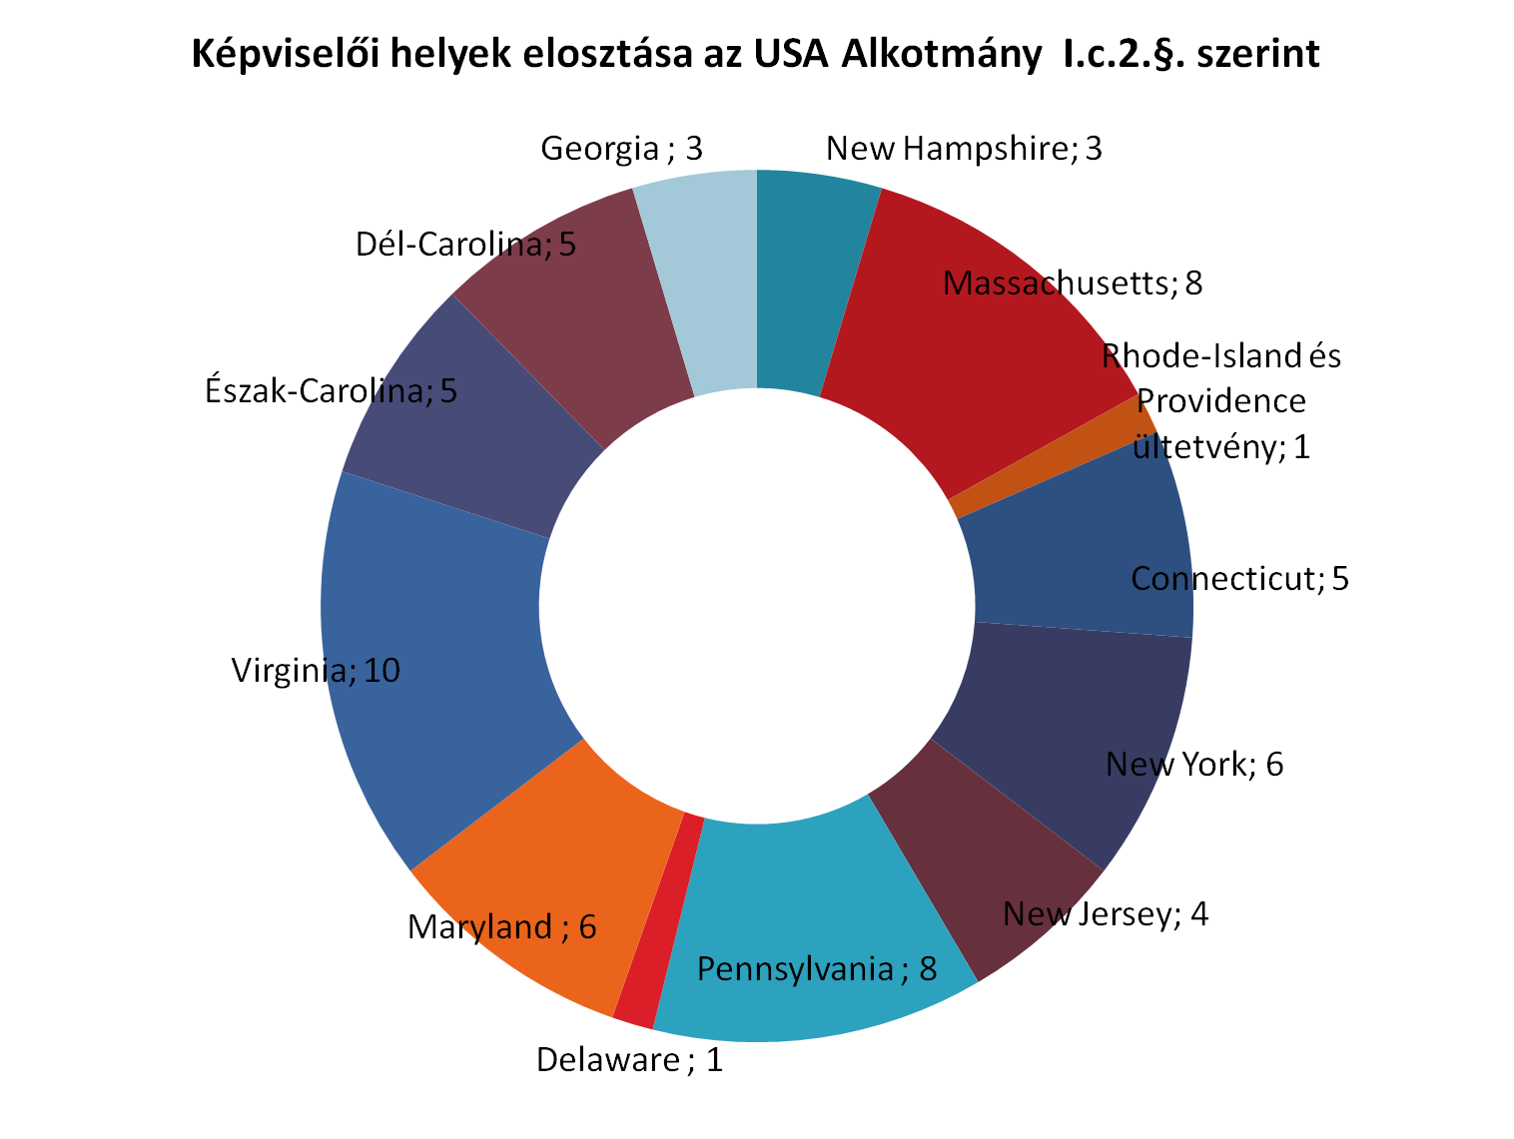
Virginia v. New Jersey terv feloldása az alkotmányban: szenátus és képviselőház
Notes:
Képviselői helyek elosztása az Alkotmány I.c.2.§. szerint

Slide 30
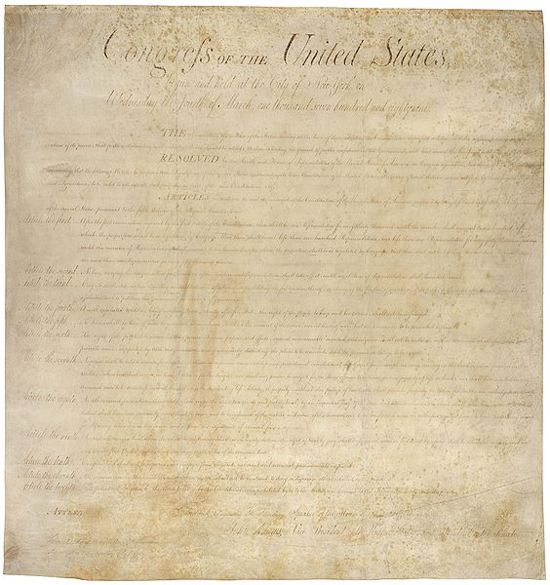

Bill of Rights (1791)
Alkotmány kiegészítések
1. Szólásszabadság, sajtószabadság és vallási szabadság.
2. Fegyverviselési jog.
3. A katonaság engedély nélkül nem használhatja a privát szférát, semmilyen célra.
4. Indokolatlan házkutatás elleni védelem.
5. Magántulajdonhoz való jog, önrendelkezés. A polgárt ugyanazért a bűnért nem állíthatják kétszer bíróság elé.
6. A polgárok jogai a törvényszék előtt, az esküdtszékhez való jog.
7. A polgári pereskedéshez való jog, esküdtszékkel vagy anélkül.
8. Kegyetlen és szokatlan büntetések eltörlése (nyilvános égetés, kézlevágás stb.)
9. Az itt megfogalmazott jogokon kívül egyéb is jogok is megilletik az állampolgárokat.
10. Az alkotmány által nevesített kompetenciák a Szövetséget illetik, amelyeket nem nevesít, azok a tagállamokat illetik.

Slide 31
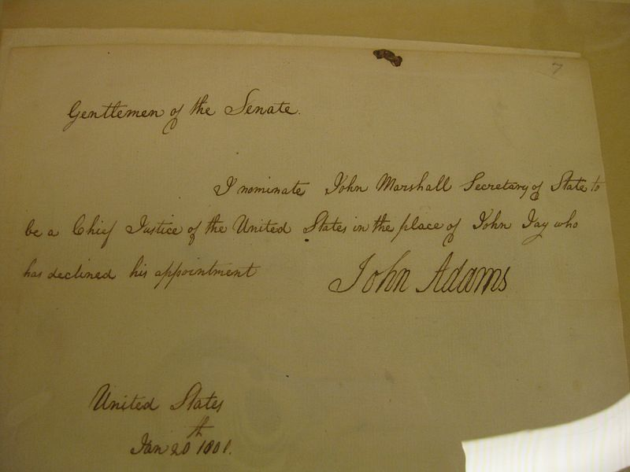
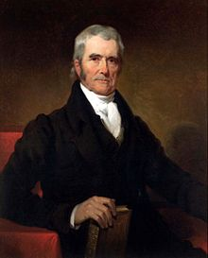
John Marsall
Az USA 4. legfelsőbb bírája 1801-1835.
(Chief Justice of the Supreme Court of the US)
A bírói hatalmi ág kialakítója.
Jogállamiság és alkotmánybíráskodás

Slide 32
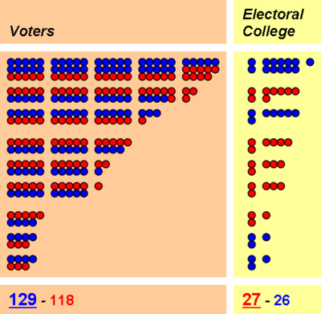
USA választási rendszer - Elektori választások
A közvetett választás és „a győztes mindent visz”-elv miatt a nép körében kevésbé népszerű elnökjelölt is gyűjthet többséget az elektorok között. Egyes sorok a különböző lélekszámú tagállamokat szimbolizálják. A szavazók között a kék jelölt támogatottsága nagyobb 129:118 arányban, de a meg-választott elektorok körében már a piros vezet 27:26 arányban. Balra a szavazók összetétele. Jobbra az elektorok összetétele. Ez a helyzet állt fönn Martin Van Buren megválasztásakor.

Slide 33
További kiegészítések:
1865. 13. alk.kieg.: Rabszolafelszabadítás
1868. 14.ak.2.§ megszüntette a háromötödös szabályt, vagyis „a nem adózó indiánok” kivételével minden polgárt beszámított a képviselő-választás alapjául szolgáló lakosság-számba. Ha egy állam a 21. életévüket betöltött állampolgárok bizonyos körétől megvonja a választójogot, ugyanolyan arányban csökkenteni kell azt a lakosságszámot, amely alapján a képviselői helyek elosztásra kerülnek.
1870. 15. ak. Amely kimondta, hogy fajra, bőrszínre vagy korábbi szolgaságra tekintettel egyetlen állam sem vonhatja meg vagy korlátozhatja polgárainak választójogát.
1913. 17. ak. A törvényhozás felsőházát is a nép választja, továbbra is hat évre.
1920. 19.ak. A nők számára is biztosították a választójogot , amely valamennyi állam számára kötelező.
1929. A kongresszus törvényt fogadott el, amely 435 főben állapította meg a képviselők összlétszámát, és a továbbiakban ennyi helyet osztottak szét a lélekszám arányában az államok között. (≈500.000fő/képv.)
1951. 22.ak. Két periódusnál tovább senki ne lehessen elnök az Egyesült Államokban
1964. 24.ak. A tagállamok nem köthetik adózáshoz vagy adókötelezettségek szabályszerű teljesítéséhez a választás jogát.
1971. 26. ak. A tizennyolcadik életévüket betöltött – ám a legtöbb tagállamban még nem nagykorú – állampolgároktól sem tagadható meg a választójog, legalábbis az életkorra történő hivatkozással.
Notes:
Választójogi változások

Slide 34
A forrás megjelölése nélküli képfájlok a Wikimedia Commonsból származnak.
A Commons projekt szabad licencű kép- és multimédiatár

Slide 35

melléklet : I. alkotmánykiegészítés
A Kongresszus nem alkot törvényt vallás alapítása vagy a vallás szabad gyakorlásának eltiltása tárgyában; nem csorbítja a szólás- vagy sajtószabadságot; nem csorbítja a népnek a békés gyülekezéshez való jogát, valamint azt, hogy a kormányhoz forduljon panaszok orvoslása céljából.

Slide 36
melléklet : łI. alkotmánykiegészítés
Mivel egy jól szervezett milícia szükséges a szabad állam biztonsága szempontjából, nem lehet a népnek a fegyverek birtoklásához és viseléséhez való jogát csorbítani.

Slide 37
melléklet : III. alkotmánykiegészítés
Béke idején katonát csak a ház tulajdonosának hozzájárulásával lehet beszállásolni; háború idején is a beszállásolás a törvényben megállapított módon történik.

Slide 38
melléklet : łV. alkotmánykiegészítés
A népnek a személy, lakóház, okmányok és a tulajdonban lévő tárgyak biztonságához való, megalapozatlan házkutatások és lefoglalások elleni jogát nem lehet megsérteni, és ilyen parancsokat csak valószínűsített, esküvel vagy fogadalommal alátámasztott ügyben lehet kibocsátani és részletesen meg kell jelölni a házkutatás helyét és a lefoglalandó vagy letartóztatandó dolgot, illetve személyt.

Slide 39
melléklet : V. alkotmánykiegészítés
Senkit sem lehet főbenjáró vagy súlyos bűncselekmény miatt felelősségre vonni, csak ha a Nagy Esküdtszék vádindítványt vagy vádhatározatot terjesztett elő, kivéve a szárazföldi, tengeri haderő vagy a milícia körében felmerült ügyeket, amikor a szóban forgó személy háború vagy a közt fenyegető veszély idején tényleges szolgálatot teljesít; senkit nem lehet ugyanazon bűncselekményért kétszer életét vagy testi épségét fenyegető eljárás alá vonni; senkit nem lehet arra kényszeríteni, hogy büntetőügyben saját maga ellen tanúskodjék; életet, szabadságot vagy vagyont sújtó ítéleteket csak a törvénynek megfelelő eljárás alapján lehet kimondani; magántulajdont közcélokra csak igazságos kártalanítás ellenében lehet igénybe venni.

Slide 40
melléklet : VI. alkotmánykiegészítés
Büntetőügyekben a vádlottnak joga van arra, hogy ama állam és kerület elfogulatlan esküdtszéke, melyben a bűncselekményt elkövette gyors és nyilvános tárgyaláson bírálja el az ügyét; ezt a kerületet előzőleg a törvényben meg kell határozni, a vádlottat a vádemelés természetéről és okáról tájékoztatni kell; a vádlottat az ellene tanúskodó személyekkel szembesíteni kell; a mellette tanúskodó személyek megidézése kötelező eljárás útján történik s a vádlott védelmét védőügyvéd látja el.

Slide 41
melléklet : VIł. alkotmánykiegészítés
A közös jog (common law) alapján folytatott bírói eljárás során, amennyiben a peresített érték 20 dollárnál magasabb, az esküdtszéki tárgyaláshoz való jog fennmarad, és az esküdtszék által megvizsgált tényt az Egyesült Államok bíróságai csak a közös jog (common law) szabályai szerint vizsgálhatják felül.

Slide 42
melléklet : VIłI. alkotmánykiegészítés
Nem lehet túl magas óvadékot megállapítani, túl magas pénzbírságokat kiszabni vagy kegyetlen és szokatlan büntetéseket kimondani.

Slide 43
melléklet : IX. alkotmánykiegészítés
Az alkotmányban felsorolt bizonyos jogokat nem lehet úgy értelmezni, hogy azok elvonják vagy csökkentik a nép által élvezett más jogokat.

Slide 44
melléklet : X. alkotmánykiegészítés
Az alkotmány által az Egyesült Államokra rá nem ruházott, de az egyes államoknak meg nem tagadott jogok az államokat, illetve a népet illetik.

Slide 45

dia20
„Ha az emberek angyalok lennének, nem lenne szükség kormányra. Ha angyalok kormányoznának embereket, nem lenne szükség a kormányok belső vagy külső ellenőrzésére. Ha viszont olyan kormányzatot állítunk fel, amelyben emberek kormányoznak embereket, abban rejlik a nagy nehézség, hogy előbb képessé kell tenni a kormányt arra, hogy ellenőrizze a kormányzottakat, majd arra kell kényszeríteni, hogy korlátozza önmagát.”
(James Madison)

Slide 46
dia20
Az Amerikai Egyesült Államok új alkotmánya […] fontossága önmagáért beszél; nem kevesebb függ tőle, mint […] egy olyan birodalom sorsa, amely sok szempontból a legfontosabb a világon. Gyakran hangzott el a megjegyzés, hogy magatartása és példája révén alighanem ennek a népnek jutott osztályrészül annak a fontos kérdésnek az eldöntése: vajon az emberi társadalom képes-e a gondolkodás és választás alapján jó kormányzatot létrehozni, vagy pedig örökre arra van ítélve, hogy politikai berendezkedése a véletlentől és az erőszaktól függjön. […] …ha rosszul döntünk, akkor döntésünket joggal tekintenék az emberiség egyetemes balszerencséjének.”
(Alexander Hamilton)

Slide 47
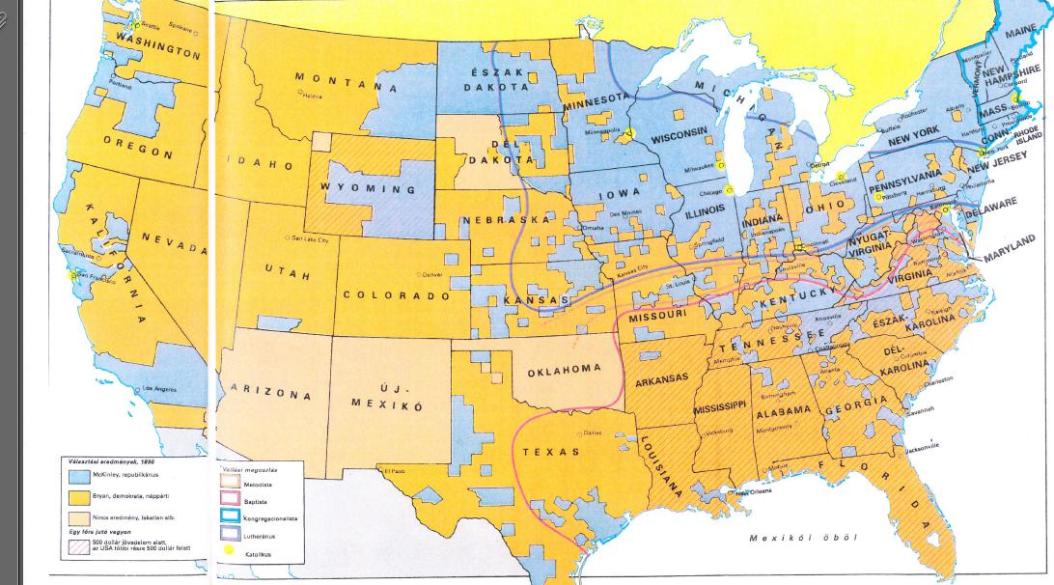

Slide 48

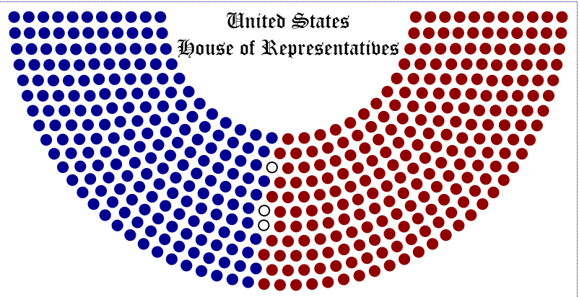

Slide 49
Amerikai elnökök, akik kisebbséggel győztek
Név választás éve a választópolgárok szavazata
1./ John Quincy Adams
2./ James K. Polk
3./ Zahary Taylor
4./ James A. Buchanan
5./ Abraham Lincoln
6./ Rutherford B. Hayes
7./ James A. Garfield
8./ Grover Cleveland
9./ Benjamin Harrison
10./ Grover Cleveland
1824 29,8 %
1844 49,3 %
1848 47, 3 %
1856 45,3 %
1860 39,9 %
1876 47,9 %
1880 48,3 %
1884 48,8 %
1888 47,8 %
1892 46,0 %

Slide 50
Amerikai elnökök, akik kisebbséggel győztek
Név választás éve a választópolgárok szavazata
11./ Woodrow Wilson
12./ Woodrow Wilson
13./ Harry S. Truman
14./ Bill Clinton
15./ Bill Clinton
16./ George Walker Bush
17./ Donald John Trump
1912 41,8 %
1916 49,3 %
1948 49,5 %
1992 43 %
1996 49,2 %
2000 47,9 %
543 895-tal többet kapott az ellenfele, Al Gore
2016 46,1 %

